Slide 1
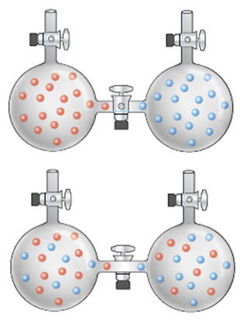
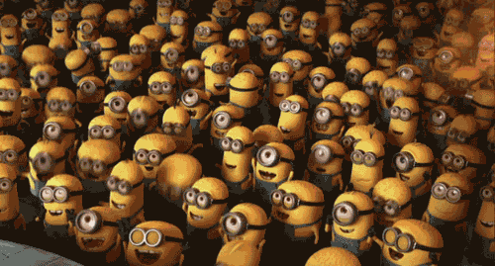
TERMODINAMIKAREN
2. eta3. PRINTZIPIOA
ENTROPIA

Slide 2
ENTROPIA KONTZEPTUA:DESORDENA MOLEKULARRA
1. printzipioak, energiaren kontserbazioaren ondorioz ,erreakzio kimikoen bero trukaketak azaltzen ditu.
Baina, bero trukaketak ez digu ezer esaten erreakzioaren espontaneitateari buruz, hau da, erreakzioa berez gertatzen den ala ez.
Hasiera batean pentsa daiteke
prozesu exotermikoak
izango direla espontaneoak,
energia behar ez dutelako. Baina……..

Slide 3
Ezagutzen dira prozesu endotermiko asko espontaneoak direnak. Adibidez:
Izotzaren fusioa
Alkoholaren lurrinketa
Gatz gehienen disoluzioa.
Ondorioz, energiaren trukeaz gain, pentsa dezakegu badagoela beste faktoreren bat eragina duena prozesuen berezkotasunean.
Eta horretarako termodinamikak egoera-funtzio berri bat definitzen du : (S) Entropia (termodinamikaren 2.printzipioa)
Entropia, (S) , sistema baten desordenaren neurria da ,nolabait,
desordena molekularraren maila neurtzen du.
Zenbat eta desordena gehiago, hainbat eta handiagoa da entropia.

Slide 4
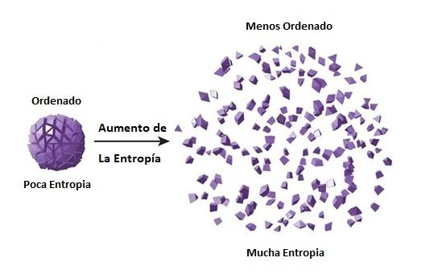
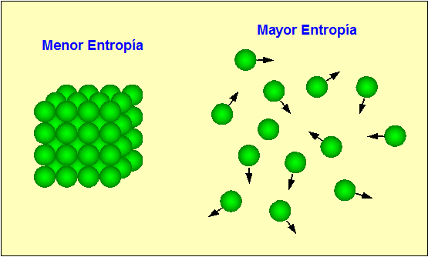
ZER NEURTZEN DU ENTROPIAK?
Entropiak desordena molekularra neurtzen du
Zenbat eta orden gehiago gero eta entropia txikiagoa.
Zenbat eta desorden gehiago gero eta entropia gehiago.

Slide 5
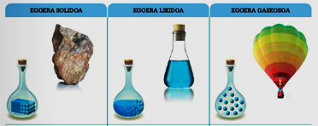
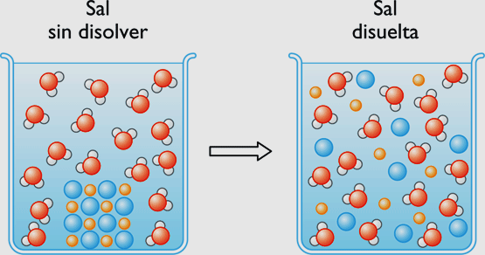
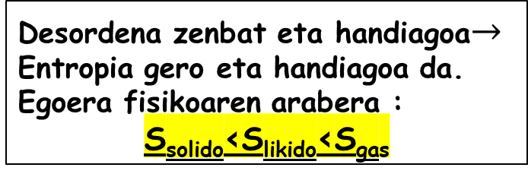
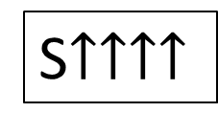
S$↑↑↑↑$
Desordena zenbat eta handiagoa$→$ Entropia gero eta handiagoa da.
Egoera fisikoaren arabera :
S_{solido}‹S_{likido}‹S_{gas}
Disoluzioaren entropia bere osagaiena baino handiagoa da.
Erreakzio kimiko batean gas-molekulen kopurua handitzen bada, sistemaren entropia handitu egingo da.

Slide 6
ENTROPIA
Kuantitatiboki honela da entropiaren adierazpena:
q sistemak trukaturiko beroa (J)
T Tenperatura gradu kelbinetan.
S.I-ean ∆S (=) J/K
∆S = q /T
Sº entropia molar estandarra (J/K.mol)
T=25ºc eta
P=1 atm.
Tabulatuta daude eta denak positiboak dira.
Kontuz!!!! elementuen S⁰ ez da 0

Slide 7
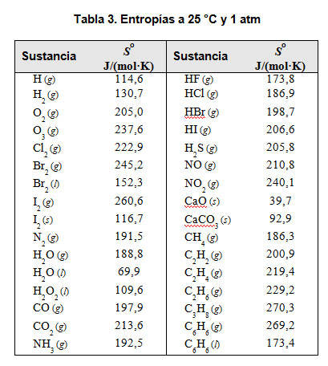
Sº entropia molar estandarra (J/K.mol)

Slide 8
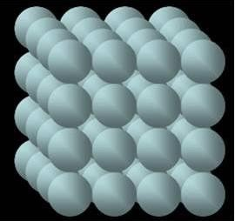
TERMODINAMIKAREN 3. PRINTZIPIOA
Termodinamikaren 3.printzipioa: 0 K-etan (-273 ºC) kristal solido perfektu baten entropia zero da. PARTIKULAK ERABAT ORDENATUTA DAUDE.
ERREAKZIO BATEN (∆S°) ENTROPIA MOLAR- ALDAKETA ESTANDARRAREN KALKULOA (T=25ºC eta P=1 atm)
Entropia, magnitude estentsiboa eta egoera-funtzioa denez Hess-en legearen bidezko konbinaketa berdinak egin daitezke. Edo, formularen bitartez substantzien entropiak ezagutzen baditugu.
∆S° (J/ºK) = Σ n.S°(produktuak) - Σ n.S° (erreaktiboak)

Slide 9
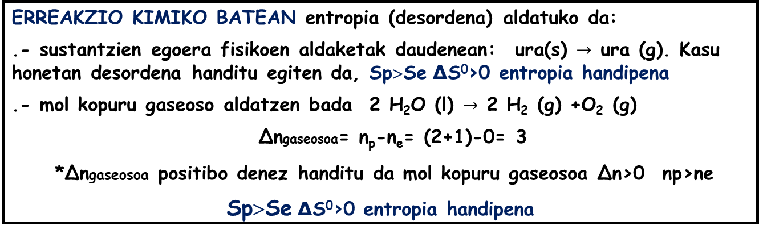
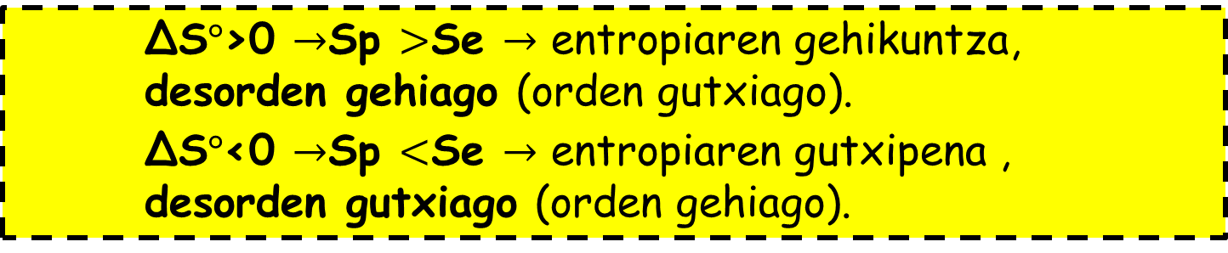
∆S° (J/ºK) = Σ n.S°(produktuak) - Σ n.S° (erreaktiboak)
∆S°>0 $→$Sp $>$Se $→$ entropiaren gehikuntza, desorden gehiago (orden gutxiago).
∆S°‹0 $→$Sp $<$Se $→$ entropiaren gutxipena , desorden gutxiago (orden gehiago).
ERREAKZIO KIMIKO BATEAN entropia (desordena) aldatuko da:
.- sustantzien egoera fisikoen aldaketak daudenean: ura(s) $→$ ura (g). Kasu honetan desordena handitu egiten da, Sp>Se ΔS⁰›0 entropia handipena
.- mol kopuru gaseoso aldatzen bada 2 H₂O (l) $→$ 2 H₂ (g) +O₂ (g)
Δngaseosoa= n_{p}-n_{e}= (2+1)-0= 3
*Δngaseosoa positibo denez handitu da mol kopuru gaseosoa Δn>0 np>ne
Sp>Se ΔS⁰›0 entropia handipena

Slide 10
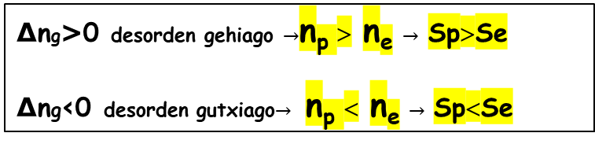
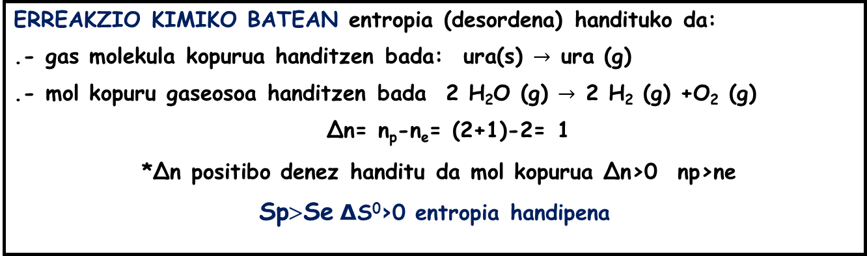
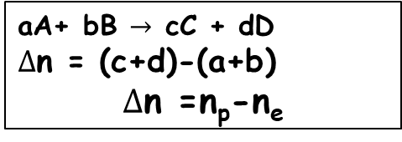
ERREAKZIO KIMIKO BATEN ENTROPIA ALDAKETA :KUALITATIBOKI
Batzuetan, erreakzio kimikoetan substantzia guztiak gas egoeran badaude (desorden handiena), jakiteko zer gertatzen den entropiarekin aplikatuko dugun
irizpidea erreakzioaren mol kopuru aldaketa izango da.
Δng>0 desorden gehiago $→$n_{p} > n_{e} $→$ Sp>Se
Δng‹0 desorden gutxiago$→$ n_{p} < n_{e} $→$Sp<Se
aA+ bB $→$ cC + dD
$∆$n = (c+d)-(a+b)
$∆$n =n_{p}-n_{e}
ERREAKZIO KIMIKO BATEAN entropia (desordena) handituko da:
.- gas molekula kopurua handitzen bada: ura(s) $→$ ura (g)
.- mol kopuru gaseosoa handitzen bada 2 H₂O (g) $→$ 2 H₂ (g) +O₂ (g)
Δn= n_{p}-n_{e}= (2+1)-2= 1
*Δn positibo denez handitu da mol kopurua Δn>0 np>ne
Sp>Se ΔS⁰›0 entropia handipena

Slide 11
1.ADIBIDEA

Slide 12
2.ADIBIDEA
b) kasuan , substantzia guztiak gaseosoak dira baina, produktuen mol kopurua erreaktiboena baino txikiagoa denez , desordena txikitu da.

